Slide 1
UNIC Lab
Personalized Federated Learning
调研与文献分享
周新阳
智能组
2022.07.24

Slide 2
目录
01
背景知识
Part One
02
文献分享
Part Two
组内成员汇报
03
Part Three

Slide 3
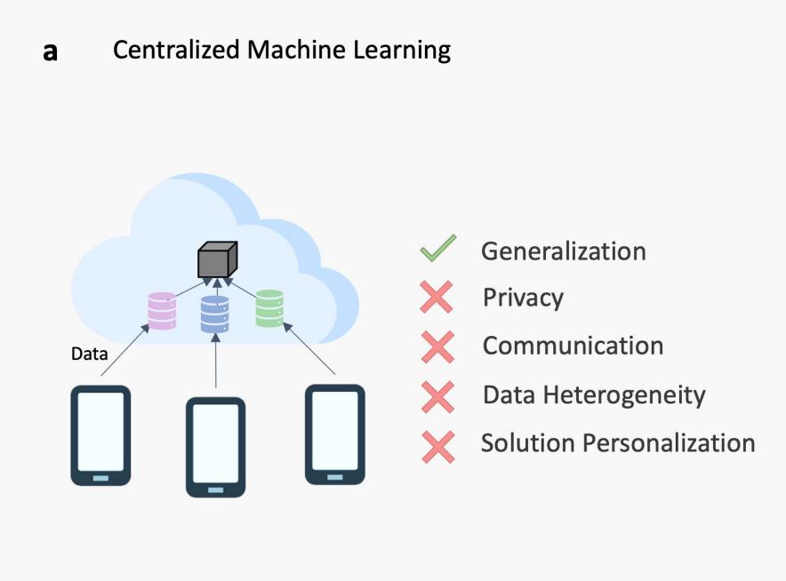
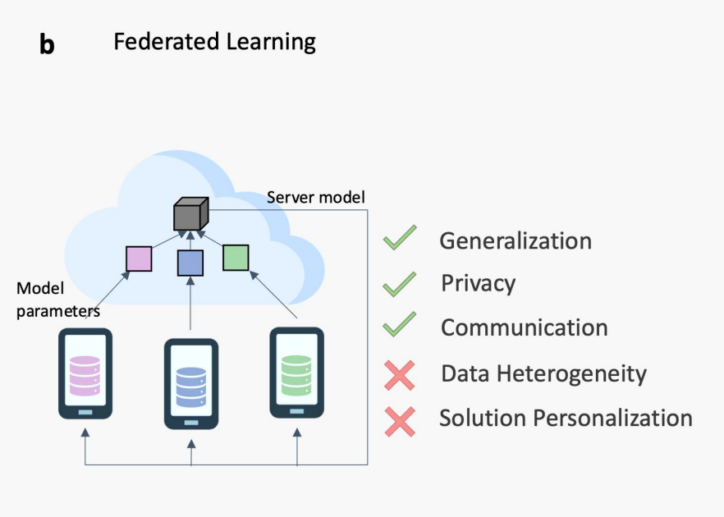
背景知识
联邦学习背景
数据分散
隐私保护
传输成本

Slide 4
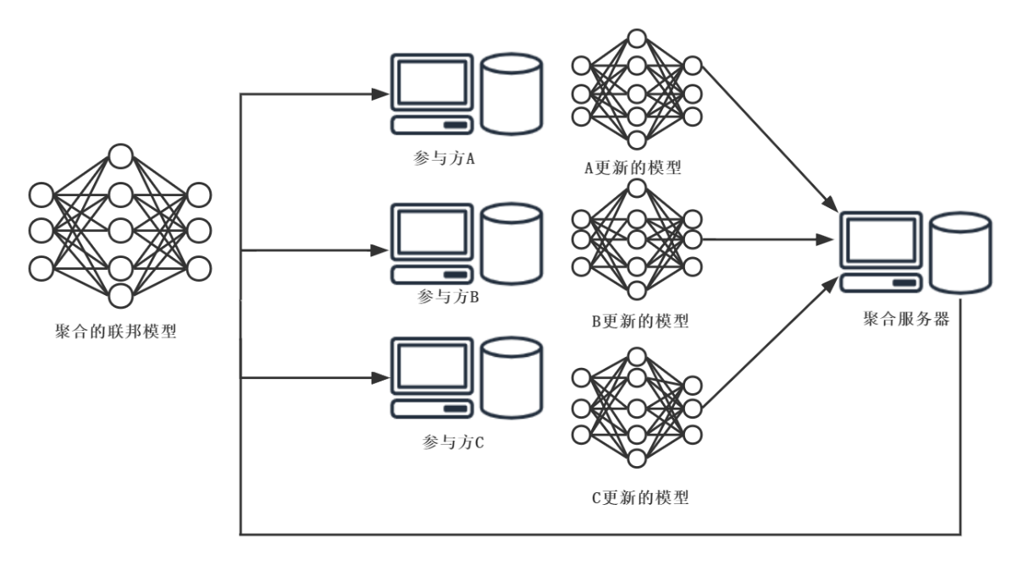
背景知识
联邦学习核心思路
聚合服务器会把一个初始的模型下发给参与联邦训练的用户
用户使用自己本地的数据进行训练模型
将训练之后的模型参数回传给服务器，采用一些方法（如 FedAvg 算法）进行聚合，得到的全局模型下发给参与训练的用户，重复上述步骤直到模型收敛。

Slide 5
背景知识
联邦学习挑战
联邦学习的成功依赖于一个重要的假设：每个数据中心的数据是独立同分布（IID），但实际场景中，数据通常以 Non-IID（Not Independently Identically Distribution）形式呈现的，包括如下形式：
特征分布不同：A是一些楷体的手写汉字图像，B是一些草书汉字图像。
标签分布不同：A客户端数据集仅有数字 0、1、2 的手写数字图像，B客户端数据集仅有数字 2、3、4 的手写数据图像。
概念转移：客户端之间对于相同的特征使用不同的标签进行标记，为同一个表情数据集标注标签时，由于人在认知上的不同，对面部表情的理解存在差异，标签会不同。
[1] Kairouz P, McMahan H B, Avent B, et al. Advances and open problems in federated learning[J]. Foundations and Trends in Machine Learning, 2021, 14(1–2): 1-210.

Slide 6
背景知识
联邦学习挑战
实验表明联邦学习模型在Non-IID 的数据上收敛性差。
另外，模型对于本地任务或者数据集缺乏个性化，全局模型无法很好的泛化。
因此，个性化（Personalization）是联邦学习近年来重要的研究方向之一！

Slide 7
文献分享
[1] Tan A Z, Yu H, Cui L, et al. Towards personalized federated learning[J]. IEEE Transactions on Neural Networks and Learning Systems, 2022.

Slide 8
个性化联邦学习的两种策略
全局模型个性化
学习
个性化
模型
Global Model Personalization
训练好全局模型，后通过本地适应为每个FL客户端进行个性化处理，也就是“联邦训练+本地适应”的策略，意在提升在异质数据上联邦训练的全局模型的性能。
Learning Personalized Model
在每个客户端上训练单个的个性化模型，通过修改FL模型的聚合过程来建立个性化的模型，意在提供个性化解决方案。

Slide 9
个性化联邦学习的四类解决方案
数据增强
基于数据的方法
全局模型个性化
客户端选择
增加模型局部损失正则项
基于模型的方法
元学习
迁移学习
参数解耦
基于架构的方法
学习个性化模型
知识蒸馏
多任务学习
基于相似性的方法
模型插值
聚类

Slide 10
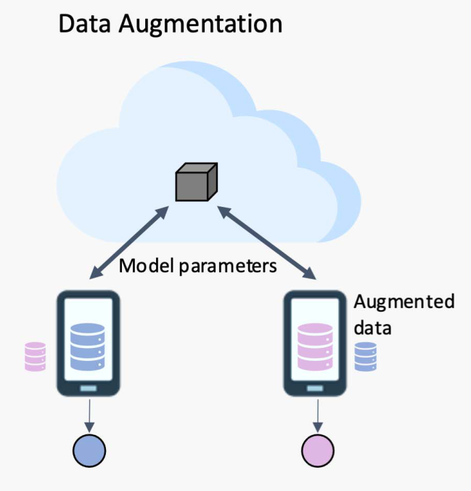
1. 基于数据的方法
1.1 数据增强
减弱数据Non-IID的性质
例如，联邦扩充方法,每个客户端其实是可以生成一些假的数据，来对现有的数据集做一个补充（如GAN模型），从而产生一个近似IID数据集。
[2] Jeong E, Oh S, Kim H, et al. Communication-efficient on-device machine learning: Federated distillation and augmentation under non-iid private data[J]. arXiv preprint arXiv:1811.11479, 2018.

Slide 11
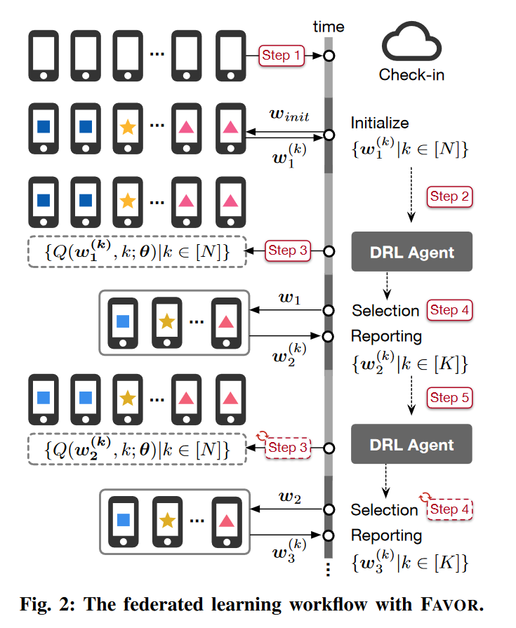
1. 基于数据的方法
1.2 客户端选择
减弱数据Non-IID的性质
例如，FAVOR，一个基于强化学习的联邦学习框架，设计了一个用于客户选择的深度Q-learning公式，以减弱数据Non-IID带来的偏差。
[3] Wang H, Kaplan Z, Niu D, et al. Optimizing federated learning on non-iid data with reinforcement learning[C]//IEEE INFOCOM 2020-IEEE Conference on Computer Communications. IEEE, 2020: 1698-1707.

Slide 12
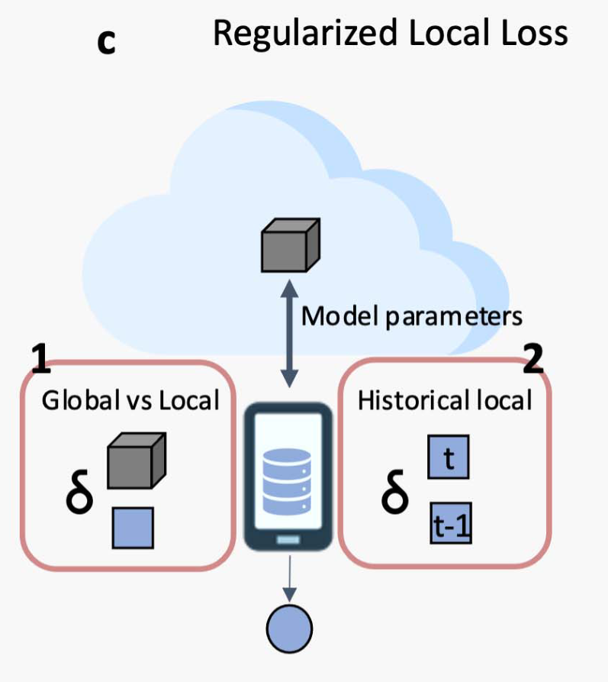
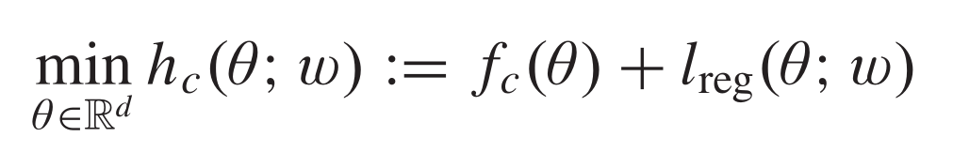
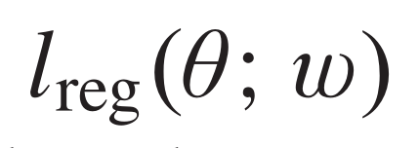


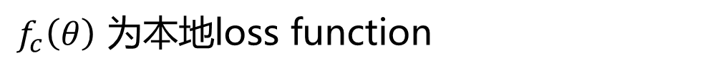
2. 基于模型的方法
2.1 增加模型局部损失正则项
提高Non-IID数据的全局模型性能
其中，
为正则化损失
$$θ$$
为本地模型
为全局模型
$f_{c}\left(θ\right)$ 为本地loss function

Slide 13
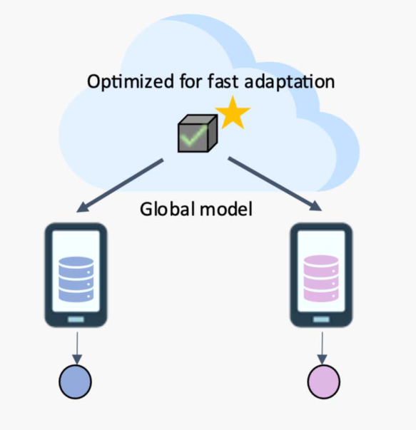
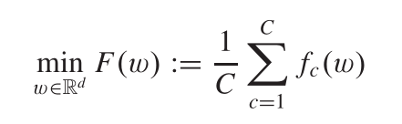
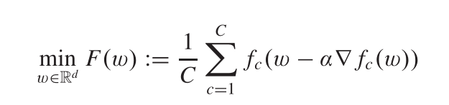
2. 基于模型的方法
2.2 元学习
联邦学习目标函数:
寻找一个全局模型使其在所有任务上的平均性能最优
联邦元学习目标函数:
寻找一个初始模型使其在各自任务的数据集上更新一步后的平均性能最优

Slide 14
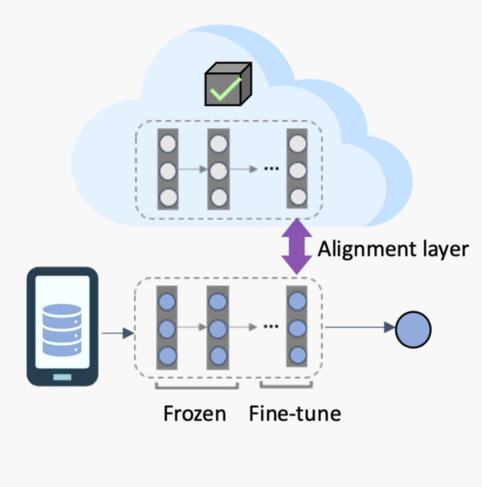
2. 基于模型的方法
2.3 迁移学习
例如，FedMD是一个基于迁移学习和知识蒸馏的FL框架，供客户使用他们自己的私人数据设计独立的模型。在FL训练和KD阶段之前，先使用一个在公共数据集上预训练的模型进行迁移学习，然后每个客户在其本地数据上微调（Fine-tune）。
[4] Li D, Wang J. Fedmd: Heterogenous federated learning via model distillation[J]. arXiv preprint arXiv:1910.03581, 2019.

Slide 15
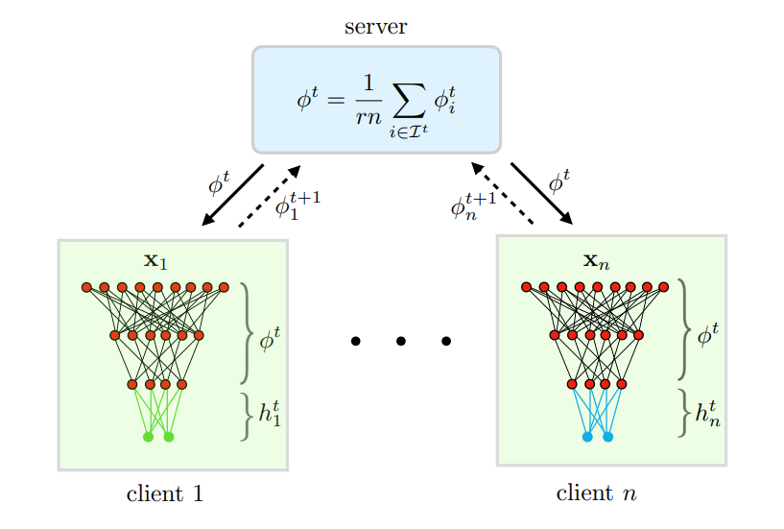


3. 基于架构的方法
3.1 参数解耦
基础层+个性化层
例如，FedRep算法：
client-special heads更新
shared representation更新：
S为本地更新的轮数，t是通信的round，r是参与率，α表示学习率，GRD表示经过SGD等方式进行梯度更新
[5] Collins L, Hassani H, Mokhtari A, et al. Exploiting shared representations for personalized federated learning[C]//International Conference on Machine Learning. PMLR, 2021: 2089-2099.

Slide 16
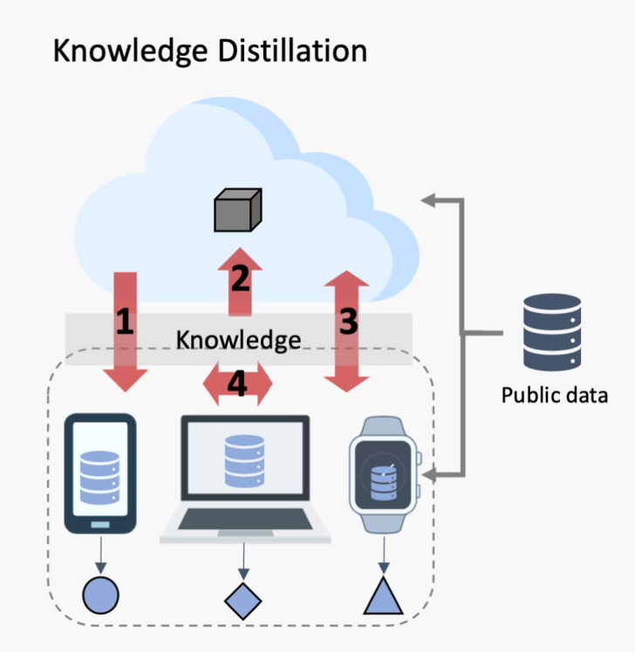
3. 基于架构的方法
3.2 知识蒸馏
个性化模型
知识蒸馏通过让学生模仿教师，将一个大型教师网络中的知识提取到一个较小的学生网络中。将全局共享模型作为教师，将个性化模型作为学生，可以在各自数据集上微调模型。

Slide 17
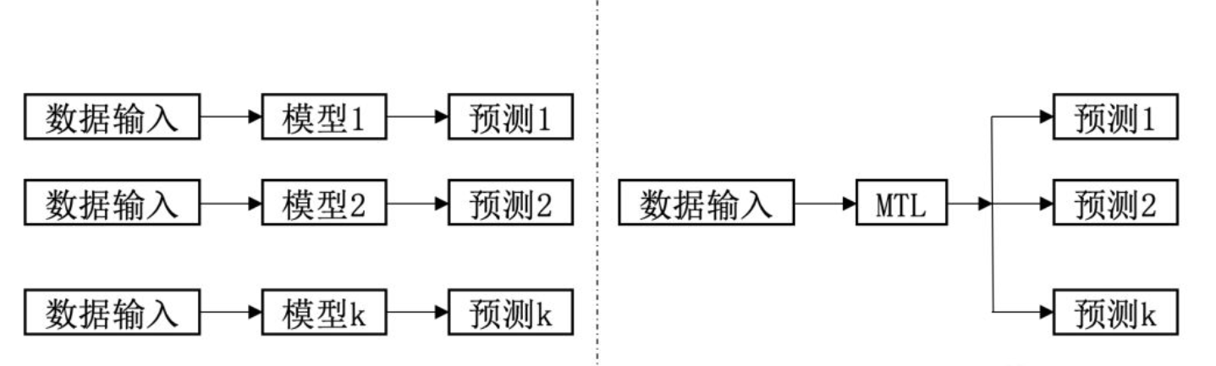
4. 基于相似性的方法
4.1 多任务学习
多任务学习时，多个任务之间的浅层表示共享，把联邦学习中的每个联邦用户看成是一个任务。
单任务学习vs多任务学习

Slide 18
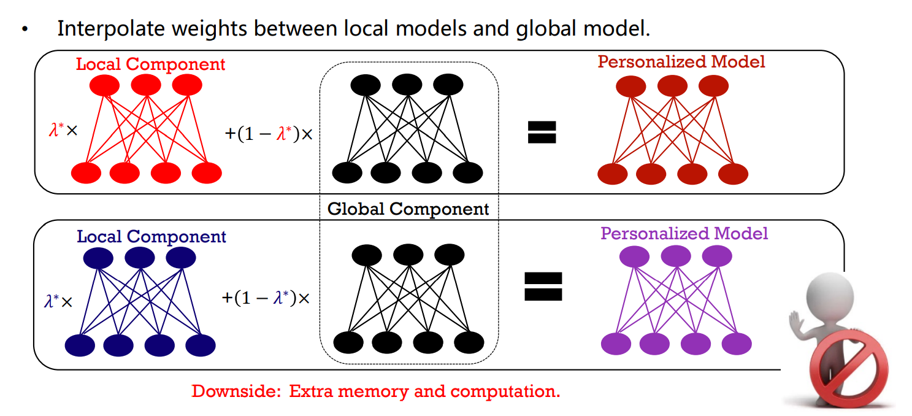
4. 基于相似性的方法
4.2 模型插值
[6] Dai R, Shen L, He F, et al. DisPFL: Towards Communication-Efficient Personalized Federated Learning via Decentralized Sparse Training[J]. arXiv preprint arXiv:2206.00187, 2022.

Slide 19
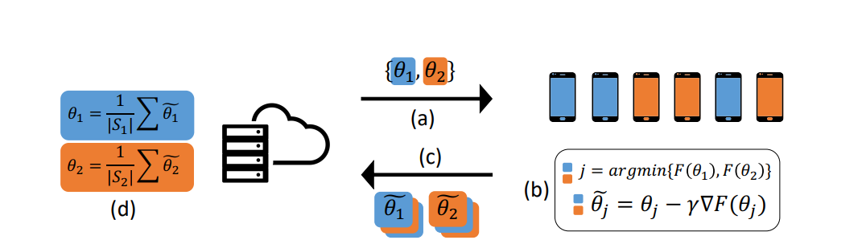
4. 基于相似性的方法
4.3 聚类
一个多模型的方法，即为每个同质的客户群训练一个FL模型
例如，IFCA（迭代联合聚类）算法，服务器构建K个全局模型，并将这些模型广播给所有客户端，每个客户端获得K个中的一个，以进行局部损失计算，确定，服务器在集群分区内执行基于集群的FL模型聚合。
[6] GHOSH A, CHUNG J, YIN D, et al. An efficient framework for clustered federated learning[J]. Advances in Neural Information Processing Systems, 2020, 33: 19586-19597.

Slide 20
总结与思考
问题与总结
个性化联邦学习的综述目前还较少，本文个性化策略分类还是不够明确，但方法有重叠。
综述提到的个性化联邦学习只考虑到数据异构，并未考虑系统异构、通信效率等，但实际上述大多数的方法都会消耗额外的通信和计算资源。
下一步计划
对个性化联邦学习对应的论文的算法进行代码复现，进一步理解一下各种算法。

Slide 21
请各位老师批评指正！

Slide 22
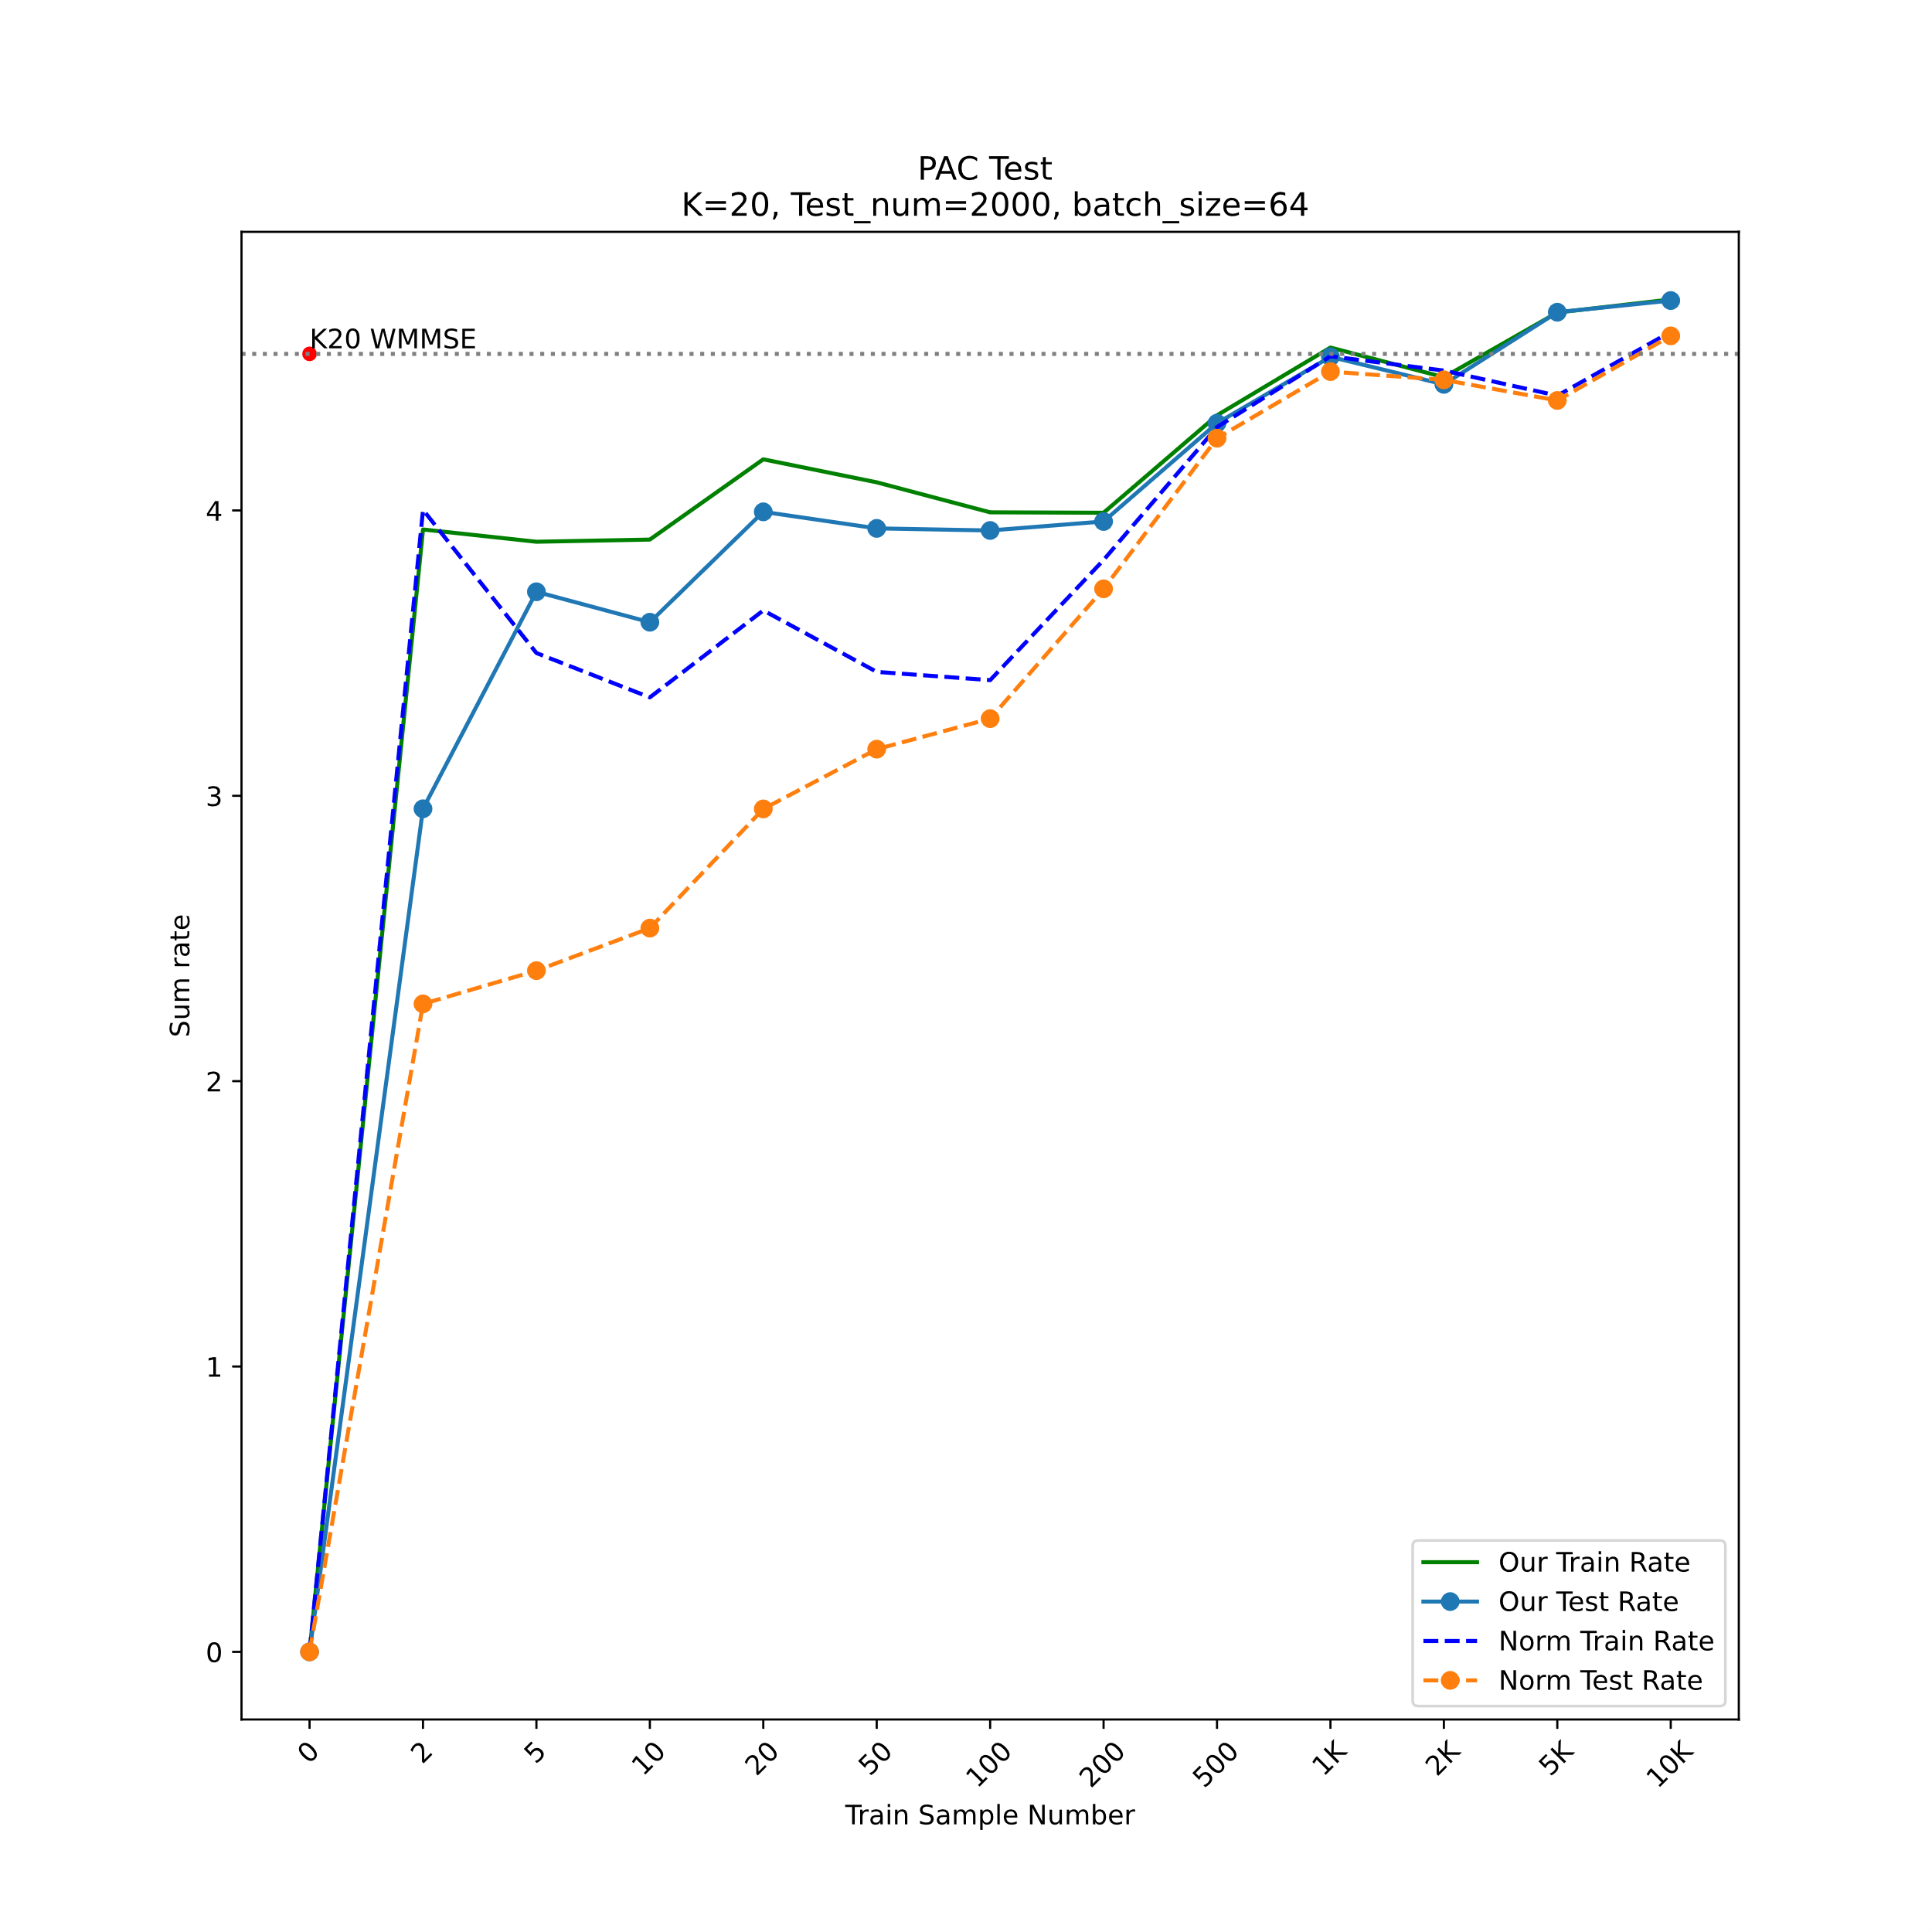
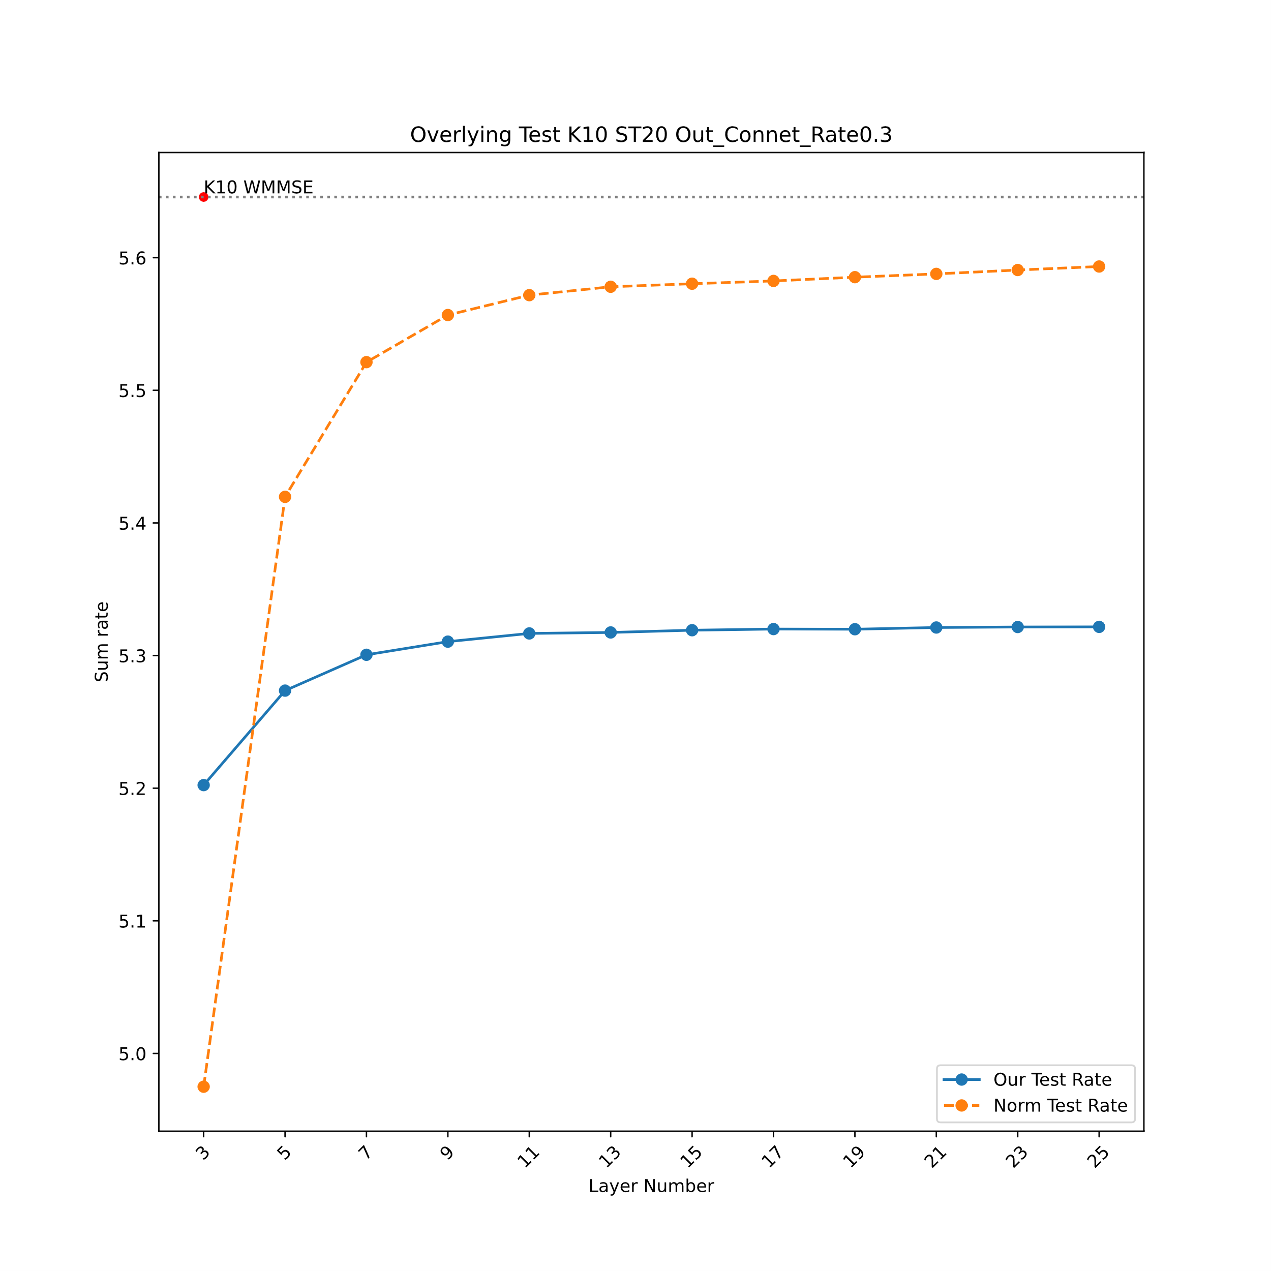
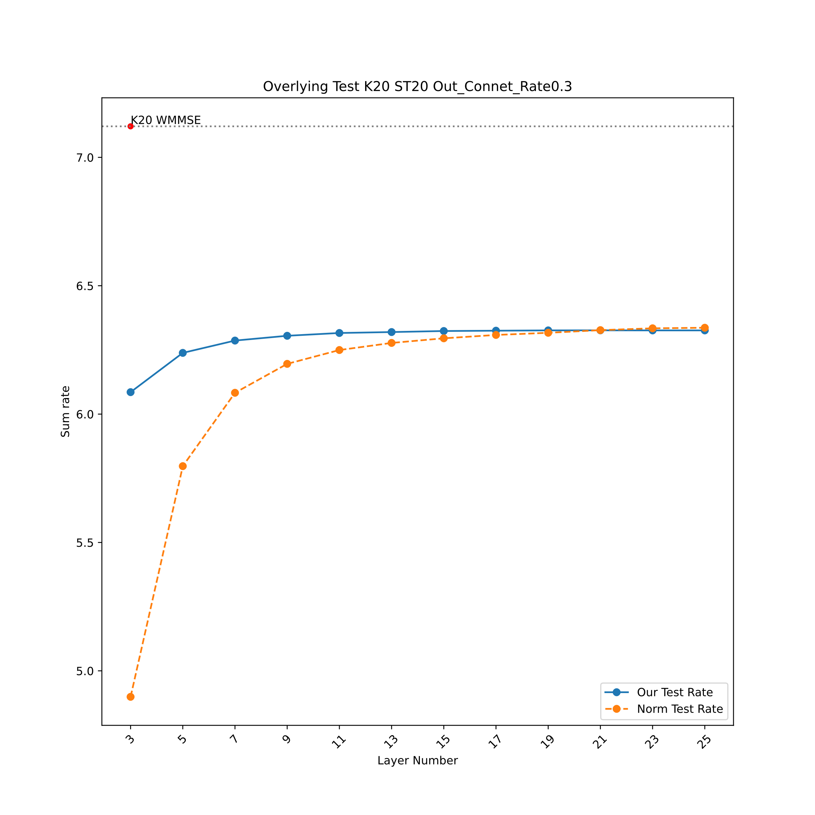
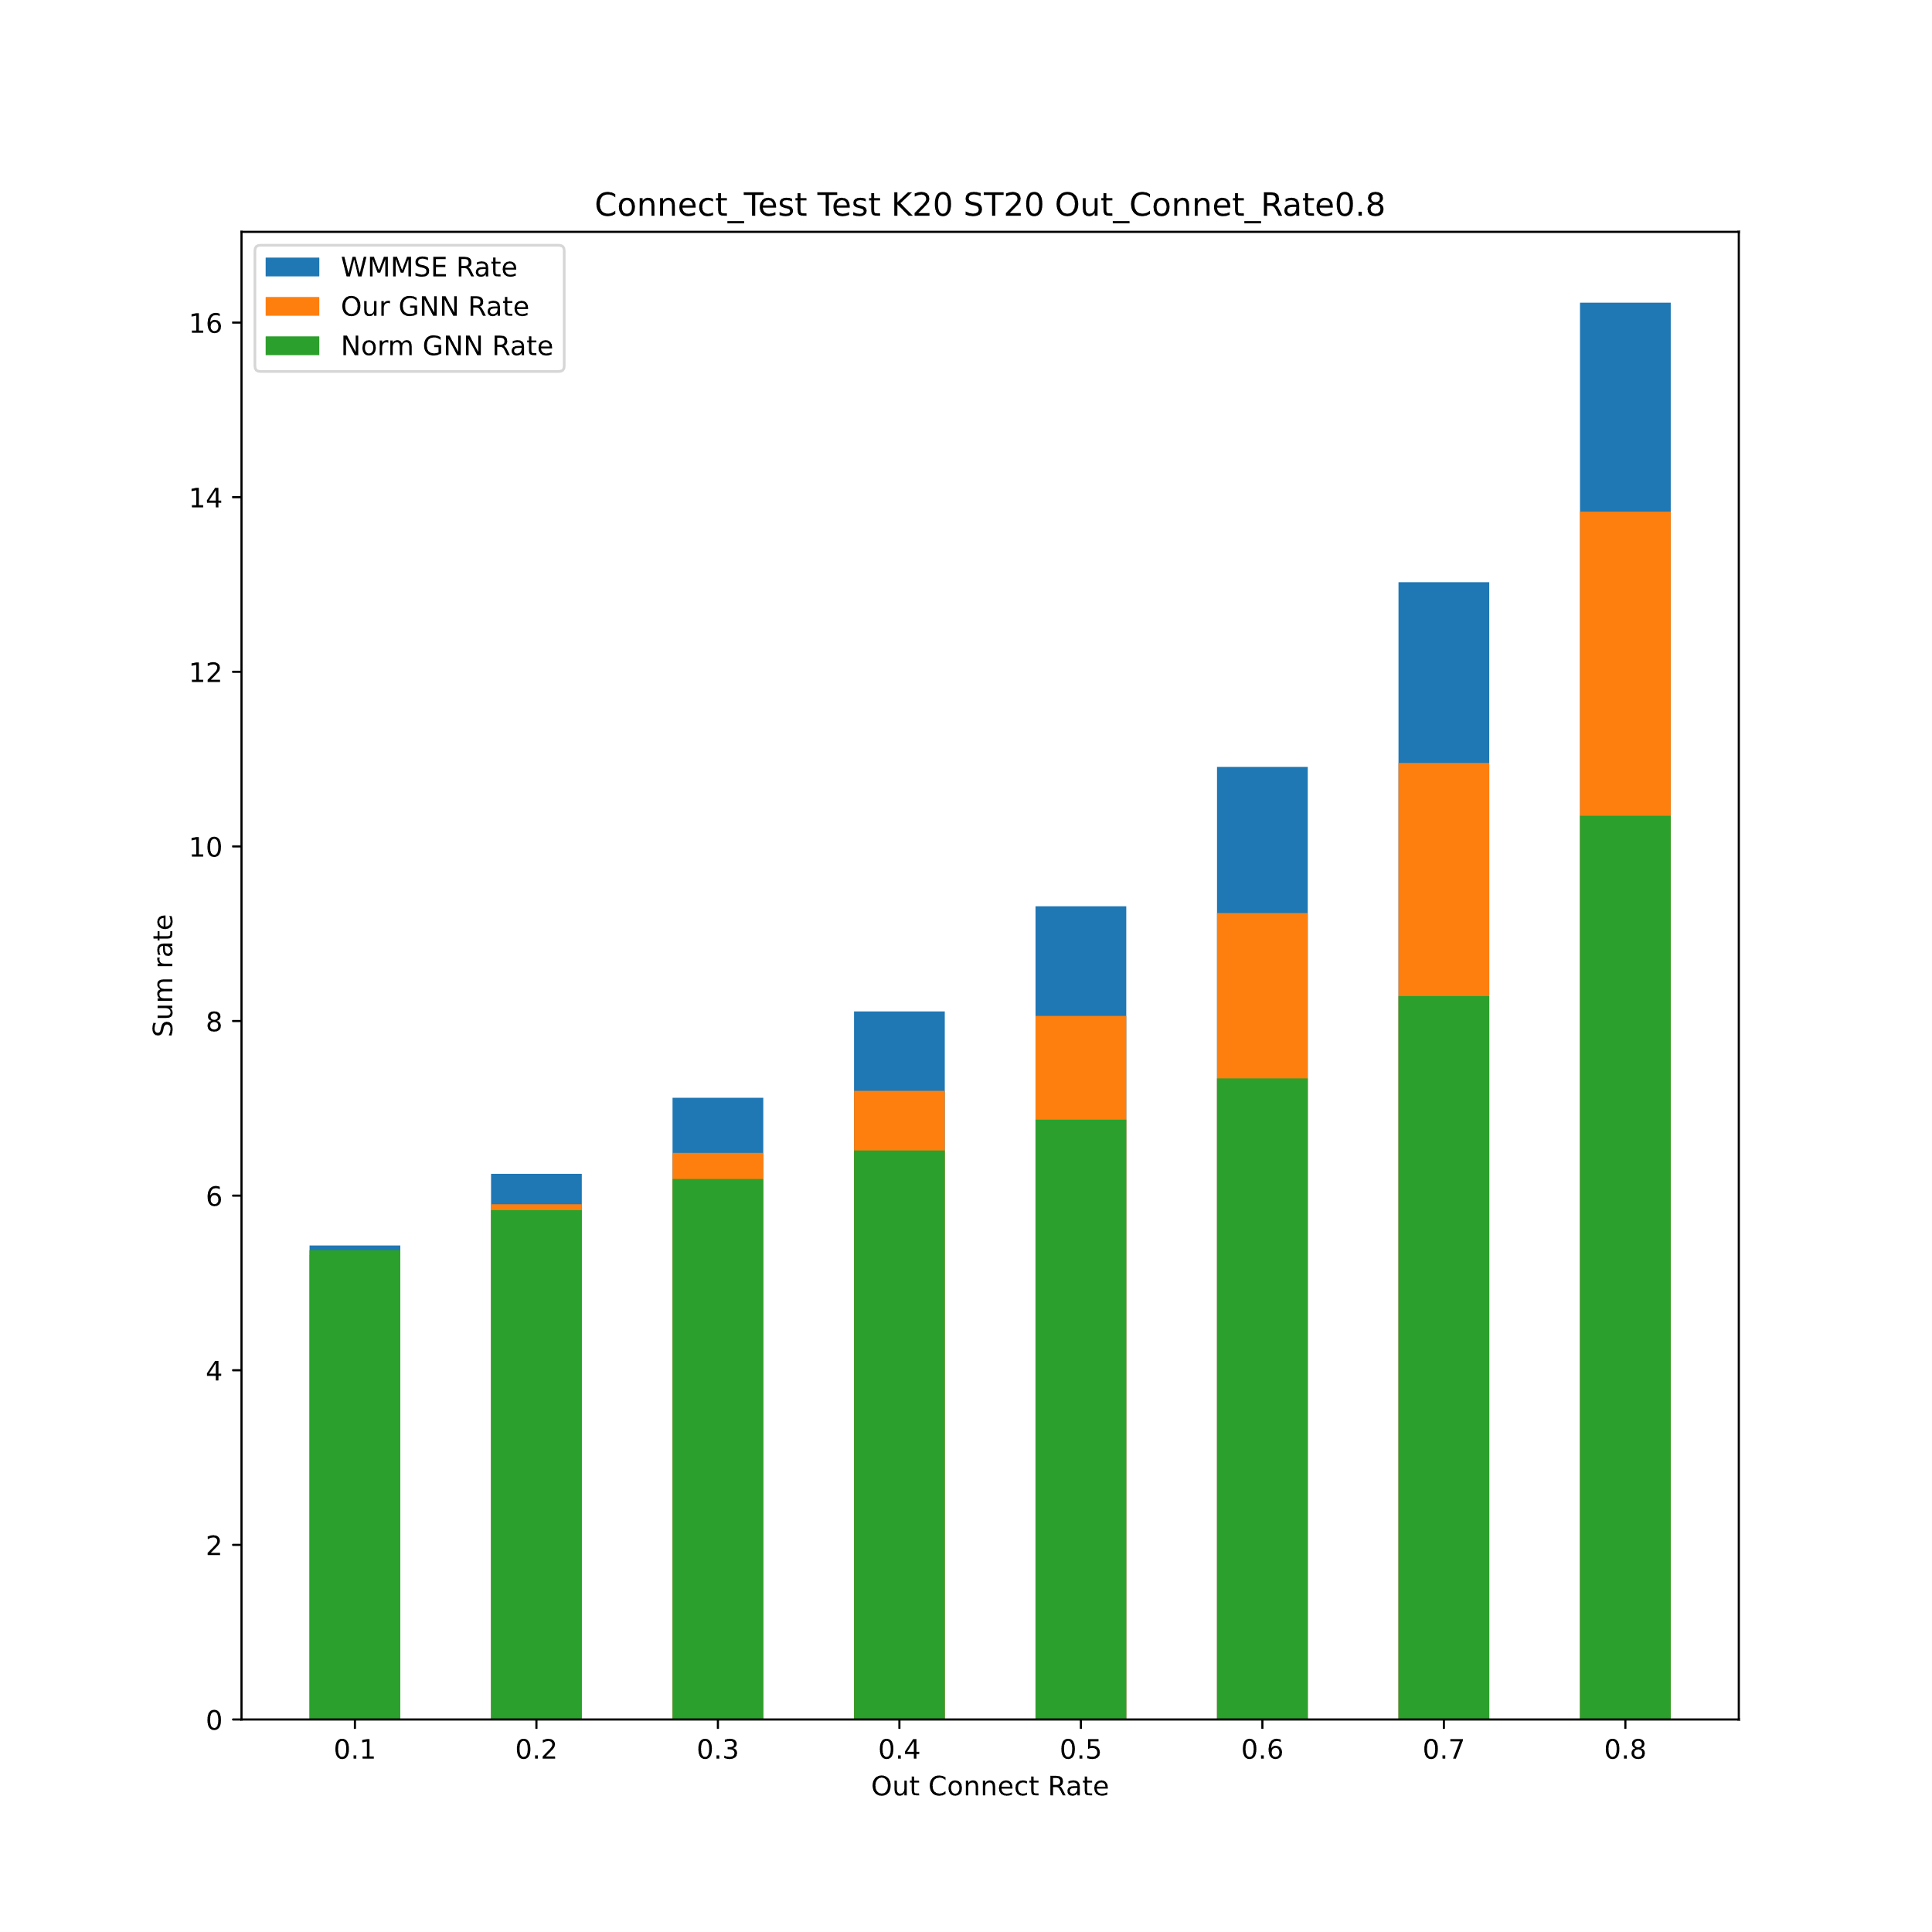
组内成员汇报
杨浩
1、完成网络样本复杂度图
2、完成叠层性能比较图
3、新增一个改变网络拓扑连接结构的实验，用于测试网络泛化性
网络样本复杂度
叠层性能比较图
叠层性能比较图
改变网络拓扑连接

Slide 23
组内成员汇报
温瑶
本周工作：
1、调研双驱动论文并总结；
2、调研无线通信的有关场景下传统交替优化问题；
3、论文阅读：
[1] Jingyuan Xia, Deniz Gunduz,” Meta-learning Based Beamforming Design for
MISO Downlink”,IEEE International Symposium on Information Theory(ISIT),2021.
下一步计划：
1、确定自己工作的具体场景，选择比较合适的传统交替优化问题；
2、加入元学习对传统交替优化问题进行算法改进。

